Slide 2
Java第一阶段项目
二嗨租车系统说明
制作：Mary

Slide 3
课程目标
项目目标
项目概述
项目用到的技能点
项目需求明细
项目扩展
项目总结与收获

Slide 4
项目目标
做完本项目后，你能够：
熟练掌握面向对象编程
熟练掌握集合编程
熟练掌握网络编程
熟练掌握IO编程
熟练掌握线程编程
熟练掌握JSON运用
熟练掌握Oracle数据库设计与使用
熟练掌握JDBC及Template编程
熟练掌握分层思想

Slide 5
项目概述
二嗨租车是在线汽车租赁系统。
技术架构：
使用socket完成客户端、服务器端通信。
服务器端提供数据来源，客户端完成业务交互。
业务模式：
用户
可以在线查看所有的汽车信息。
在线租赁汽车，归还汽车。
在线查看当前用户的租赁记录信息。
管理员
在线管理汽车信息及统计记录。

Slide 6
项目用到的技能点
面向对象
集合
网络
IO
线程
反射
JDBC
分层思想
Oracle数据库

Slide 7



项目需求明细
用户模块部分：
用户登录
用户注册
查看所有汽车
按照价格升序/降序查询汽车
按照类别查看汽车
按照品牌查看汽车
查看本人所有租赁记录
租车
还车
管理员模块部分:
用户登录
查看所有汽车信息
根据指定编号查看汽车信息
添加汽车
修改汽车信息
查看所有用户全部租赁记录
查看指定用户租赁记录
查看指定汽车租赁记录

Slide 8
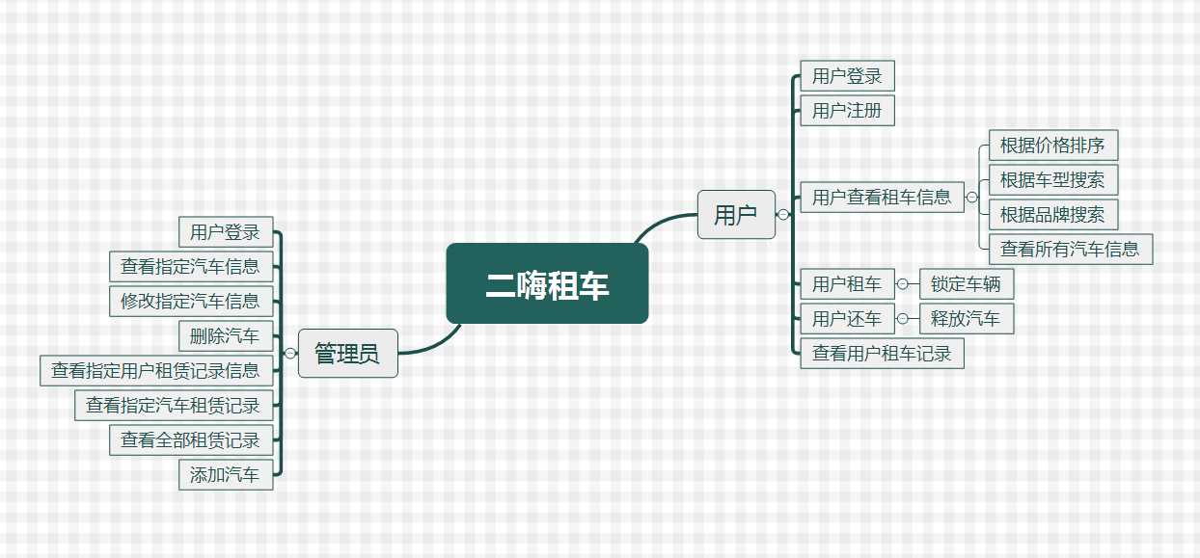
项目需求明细
系统模块结构图：

Slide 9
项目需求明细
三层架构设计思想
通常意义上的三层架构就是将整个业务应用划分为：表现层、业务逻辑层、数据访问层。区分层次的目的即为了“高内聚，低耦合”的思想。
表现层：通俗讲就是展现给用户的界面，即用户在使用一个系统的时候他的所见所得。
业务逻辑层：针对具体问题的操作，也可以说是对数据层的操作，对数据业务逻辑处理。
数据访问层：该层所做事务直接操作数据库，针对数据的增添、删除、修改、更新、查找等。

Slide 10
项目需求明细
三层架构的优点
1、开发人员可以只关注整个结构中的其中某一层
2、可以很容易的用新的实现来替换原有层次的实现；
3、可以降低层与层之间的依赖；
4、有利于标准化；
5、利于各层逻辑的复用。
三层架构的缺点
1、降低了系统的性能。
2、有时会导致级联的修改；

Slide 11
项目需求明细
网络模型结构图：
要求：
1.使用网络编程完成客户端和服务器端的分离以及之间的通信
2.服务器：与数据库交互，实现多线程处理客户端请求
3.客户端：请求服务器获取数据

Slide 12
项目扩展
行有余力，还可以做这些：
利用JAVA操纵Excel数据文件，完成汽车的批量添加和导出
利用MD5加密技术，完成用户的密码在数据库中加密存储
图形化界面的实现
……

Slide 13

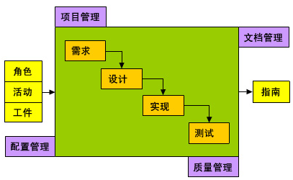
项目总结与收获
根据需求，建立编程思路。
根据思路，建立项目代码。
根据代码，建立功能模块。
建立测试用例，测试项目功能。
交付上线，变更维护。
完成项目生命周期。

